Slide 1
红黑树

Slide 2
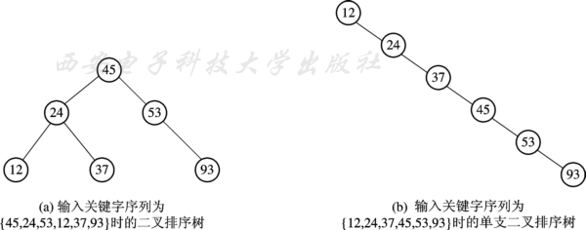
二叉搜索树
查任意结点x:
添加一个结点x:
删除一个结点x:
查最小值： 查找最左的结点
查最大值： 查找最右的结点
操作的最差时间复杂性(worst-case)是O(h高度)=O(n)

Slide 3
AVL树-一种平衡二叉搜索树
AVL树的任何一个结点x被|left(x).h- right(x).h| <= 1限制
AVL树的高度h<=2log₂ (n))=O(log₂ (n))
证明：记高为h的AVL树的最少结点数为n_{h}, 满足
n_{h}=n_{h-1}+n_{h-2}+1
故n_{h}>2n_{h-2,}
由于n₁=1, n₂=2, 故n_{h}>=2 ^{h/2}
因此 h<=2log₂(n), 。

Slide 4
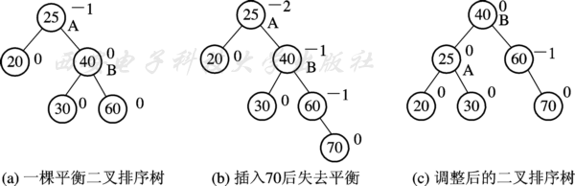
AVL树的结点插入： 用旋转维持平衡

Slide 5
红黑树
红黑树是另一种平衡二叉搜索树，但不是用平衡因子来限制树.
如果某结点的某个孩子为空，则加一个nil结点。
红黑树由四条属性进行限制：
1 每个结点设置一个颜色属性，取值red或者black.
2 树根和nil结点是black.
3 每个red结点的父亲是black.
4 每个结点x到其所有的后代nil的路径上，black结点数目（black-height）相同。
2
1
3

Slide 6
例左树2-3节点无法涂色，不能形成红黑树，右树可以形成红黑树。
1
2
3
1
3
2
定理：红黑树的高度h<= 2lg(n+1)
红黑树是平衡的二叉搜索树

Slide 7
红黑树的结点插入RB_Insert(T,x)
1 常规二叉搜索树插入x, x会成为一个叶子Leaf .
2 假设Leaf不是树根，涂红色。
3 如果满足4条限制，则结束；
否则 采用交换结点颜色、左旋、右旋等方式，更新该树的一些结点及其颜色，使得该树保持红黑树。
2
3
3
2
4
4

Slide 8
红黑树的结点插入RB_Insert(T,x)
1 常规二叉搜索树插入x, x会成为一个叶子Leaf .
2 假设Leaf不是树根，涂红色。
3 如果满足4条限制，则结束；
否则 采用交换结点颜色、左旋、右旋等方式，更新该树的一些结点及其颜色，使得该树保持红黑树。
2
2
2
1
3
1
3
1
3
4
4
4

Slide 9
数据结构推广一般方法
1 选一个基本数据结构，如红黑树
2 添加某个功能属性
3 修改插入删除操作
4 提供扩展的新功能

Slide 10
顺序统计（Order Statistics）
对于集合A,经常有两个操作，
x=select( i) : 获得集合A里值排序第i的元素x
i=rank(x): 获得元素x的序。
如果数据是静态的，用线性表表示，那么排一次排序后，select的时间是O(1)，rank的时间是O(logn)，用二分查找。
但是如果数据元素经常插入删除(动态数据)，则插入删除的时间是O(n),如果有m次插入删除，则维护的总时间是O(mn)

Slide 11
红黑树动态顺序统计
可以用红黑树实现动态数据统计，select, rank,时间都是log(n).
select(T,i):
k=left(T).size+1;
if k==i :
return T;
elif k<i:
return select(left(T),i);
else:
return select(right(T), i-k);
rank(T,x):
k=left(T).size+1
if x==T :
return k;
elif x<T:
return rank(left(T),x);
else:
return k+rank(right(T),x)
Key, size
M,9
C,5
P,3
A,1
F,3
N,1
Q,1
size(x)=size(left)
+size(right)+1
D,1
H,1

Slide 12
顺序统计红黑树的动态维护
红黑树本身有insert, delete操作，加入size属性后，不仅要进行颜色处理，还要进行size更新。时间还是O(log(n)
2
3
3
2
3
2
2
1
4
1
4
1

Slide 13
红黑树实现区间树
有一系列的区间
[7,10],[17,19],[5,11],[15,18],[21,23],[4,8]
查询那个区间与[a, b]有重叠， 线性表穷举时间O(n)
用红黑树实现O(log(n)):
1 low端点作为key建立红黑树
2 扩展出的属性是子树中的最大值。

Slide 14
[7,10],[17,19],[5,11],[15,18],[21,23],[4,8]
17,19
23
m(x)=max( high(x), m(left(x)), m(righ(x))
5,11
18
21,23
23
low, hight m
4,8
8
15,18
18
search(i):
x=root
while x!=Nil and low(i)>high(x) or high(i)<low(x):
if left(x)!=Nil and low(i)<=m(left(x)):
x=left(x);
else
x=right(x);
return x;
例如 i=[14,16]-->[17-19-->[5,11]--->x=[15,18].
7,10
10
如果要列出所有区间，找到一个区间，删除该结点，继续找。时间O(klog(n))

Slide 15
C++ STL模板，（JAVA也有相应）
priority_queue底层是堆来实现的，push元素进堆，pop最大优先级的元素出堆。
map、set，multiset底层是红黑树。map可以直接用key访问到元素，set,multiset用iterator 按序访问。
所以有时候不需扩展的简单题，你不一定需要非用红黑树的代码，但具有红黑树的性能。

Slide 16
HDU4006-第k大数
一个动态集合里查找第m大的数。有多个测试用例。每个测试用例第一行是n,k,接下来的n行，每行可能是”Inset 10” 表示在集合中插入数据10，”Query”表示询问第k大的数据(n<=1000000)。
Sample Input
8 3
Insert 1
Insert 2
Iinsert 3
Q
Insert 5
Q
Insert 4
Q
Sample Output
1
2
3
提示： 可以直接用红黑树顺序统计的原始代码，insert和select(k)，也可以用priority_queue或者multiset来做。为节省存储，只需要保留最大的k个元素.

Slide 17
poj2352-数星星
已知n个星星坐标(x_{i},y_{i}),每个星星定义一个等级L_{i}，L_{i}=| {(x_{k},y_{k})| x_{k}<=x_{i}, y_{k}<=y_{i}} |, 即L_{i}数值等于坐标系内纵坐标和横坐标皆不大于它的星星的个数。
例如l(A)=0,L(B)=1, L(C)=2. L(D)=1,L(E)=3
星星的坐标按照纵坐标从小到大的顺序输入，纵坐标相同时则按照横坐标从小到大输入。 （N<15000, 0 <= x, y <=32000）
上图中输入(0,0),(2,0),(3,0),(1,1),(2,2)
要求输出等级0到n-1之间各等级的星星个数。1，2，1，1，0
分析：暴力的时间是O(n²)肯定不行。
记住每个x上的出现的星星数目c(x)，读入每个星星（xi,yi）, c(xi)++, level(i)=sum(c(0),c(1),..c(xi)),可以用树形数组。
E
D
A
B
C

